Slide 1
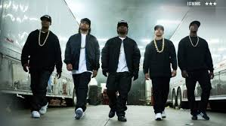
RAPEROAK

Slide 2
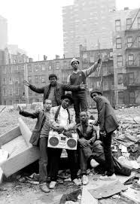
70 HAMARREKO HAMARKADAN JAIO ZEN
NEW YORKEN.
FRANTZIARA ETA ESPAINIAra HELDU ZEN.
BELTZEN ARTEAN SORTU ZEN.

Slide 3
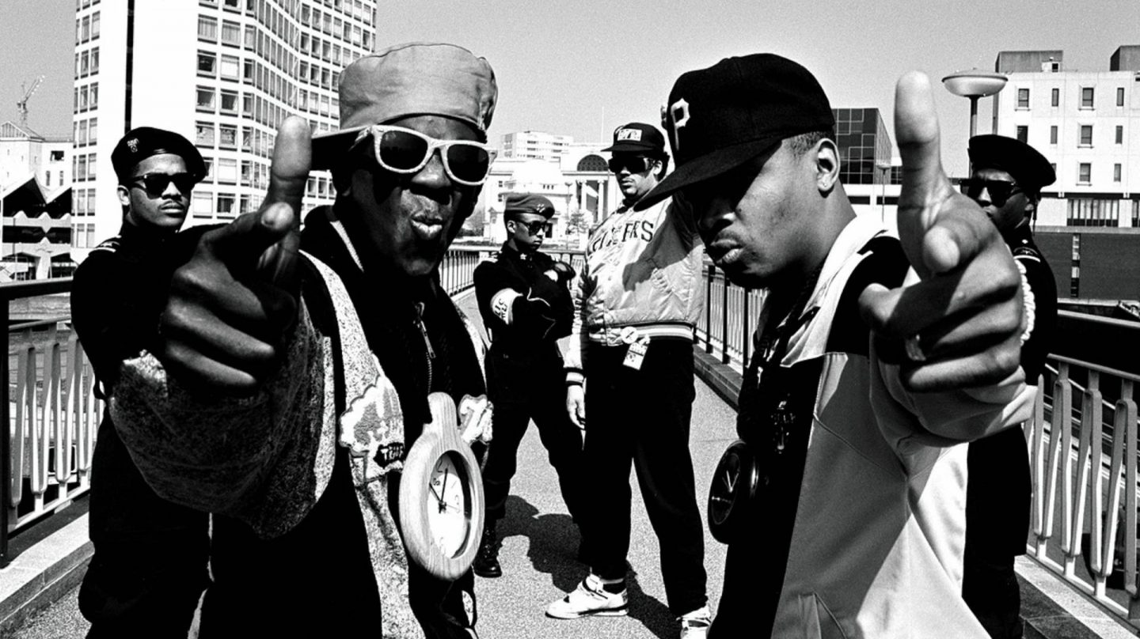
Zaletasunak
Bere musika tresnarik gabe egiten dutela.
Bere bizitzan gertatzen zaiena salatzen dutela.
Errimak erabiltzen dituztela.
Auzokaren poezia bezala da.

Slide 4
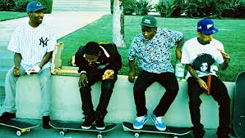
GUZTATZEN ZAIE AUZOAN ELKARTZEA MUSIKA ENTZUTEKO ETA KIROLA EGITEKO.
SASKI-BALOIA JOLASTU.
SANCHESKI PRAKTIKATU.
ETA BITARTEAN, ABESTIAK ASMATU.

Slide 5
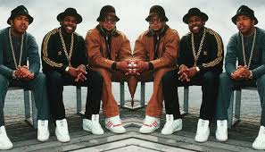
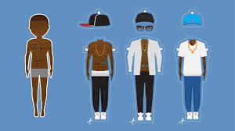
KIROL-ARROPA ERABILTZEN DUTE.
BAI TXANDAL, BAI PRAKAK, BAI ELASTIKOAK, OSO HANDIAK DARAMATZATE.
ZAPATILAK GARESTIAK, DEIGARRIAK ETA GARBI.
Txanoa oso garrantzitsua da haientzak.
Bere nortasun-ezaugarria delako.

Slide 6
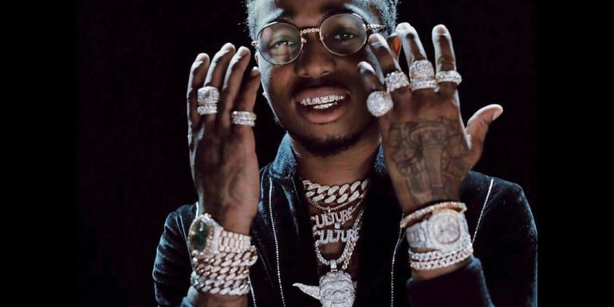
Osagarriak asko gustatzen zaizkie.
Eraztunak, lepokoak, betaurrekoak, erlojuak eta abar…
Zenbat eta handiagoa orduan eta hobea.

Slide 7
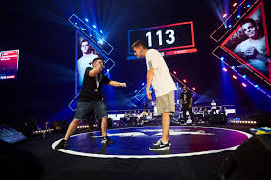
Raperoek oilar-joko deituak antolatzen dituzte.
Errimarik onenak lortzeko lehiatzen dira.
Bertsolarien antzekoa dira, baina bakoitza bere estiloan.

Slide 8
